Slide 1
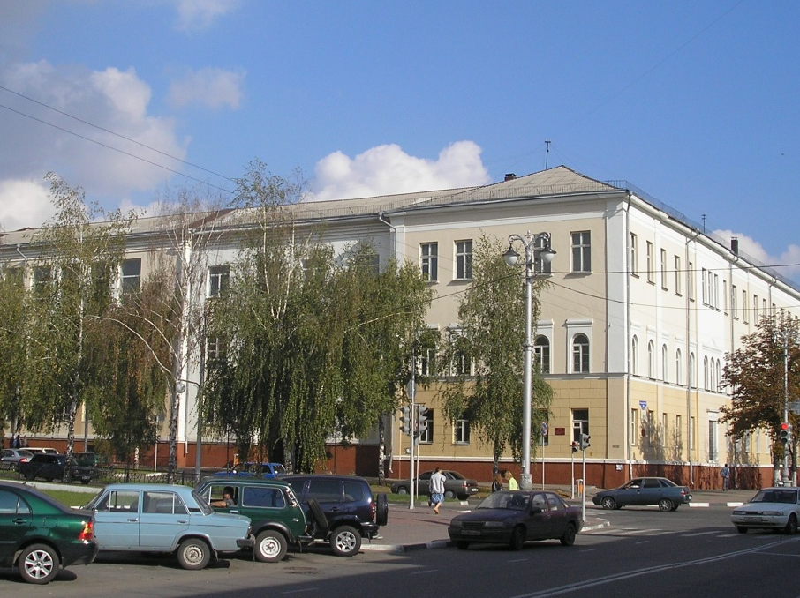
Областное государственное автономное образовательное учреждение среднего профессионального образования
«Белгородский строительный колледж»
Отчет цикловых комиссий о проделанной работе за 2013-2014 учебный год.

Slide 2
Методическая тема года: «Инновационная деятельность ОГАОУ СПО «БСК» по реализации дуального обучения в условиях модернизации современного образования»
Цель:
научно-методическое, психологическое обеспечение и сопровождение процесса формирования конкурентоспособности будущего специалиста на основе совершенствования учебно-методического обеспечения УВП, повышения квалификации преподавателей, внедрения современных педагогических технологий и реализации дуального обучения в условиях модернизации современного образования.

Slide 3
Задачи:
Активизация работы педагогического коллектива по повышению качества подготовки специалиста.
Приведение методического обеспечения учебных дисциплин и ПМ в соответствие с требованиями новых руководящих документов в области образования, учебных планов и программ.
Комплексное методическое обеспечение образовательных стандартов среднего специального образования.
Повышение результативности участия студентов в конференциях, конкурсах, олимпиадах.
Разработка документации по дуальному обучению.
Создание условий для непрерывного повышения уровня профессиональной компетентности преподавателей, изучение и внедрение в УВП современных образовательных технологий.
Обобщение и распространение актуального педагогического опыта творчески работающих преподавателей.
Внедрение в учебный процесс программного обеспечения, автоматизированных систем обучения, систем информационного обеспечения занятий, информационно-библиотечных систем.
Работа по повышению квалификации руководящих и педагогических кадров.

Slide 4

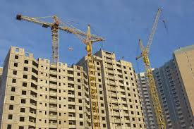
Цикловая комиссия спецдисциплин специальности 270802:
Филимонова Е.В.– председатель комиссии
Присяжная Л.Н.
Семёнова Г.А.
Родионова Т.В.
Арма М.Ю.
Иванова О.В.
Клочкова Л.А.
Савостин О.В.
Кравцова Л.С.

Slide 5

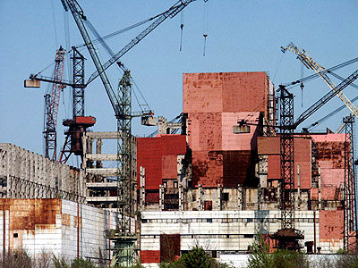
Цикловая комиссия строительных дисциплин отделения ПКР:
Бахина И.Э. – председатель комиссии
Титова Л.М.
Томилина А.Н.
Федченко С.В.
Осьмак С.Н.
Бредихина А.И.
Салабай М.А.
Назаренко А.Н.
Романенко Н.А.
Полякова Т.А.

Slide 6

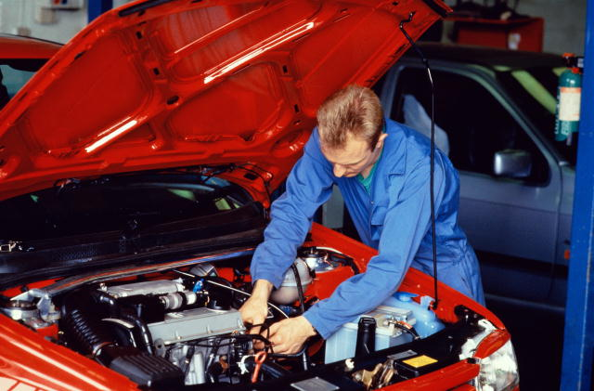
Цикловая комиссия спецдисциплин специальности 190631:
Бугаев В.А. – председатель комиссии
Алимпеева Л.Л.
Лукьянов А.И.
Броварник М.В.
Куконосов А.М.
Гордиенко А.П.
Прокопец А.А.

Slide 7


Цикловая комиссия технических дисциплин отделения ПКР:
Горбунова А.В. – председатель комиссии
Гончаров Е.П.
Сысоев А.А.
Усатова С.Г.
Чеченин Ю.А.
Вялых А.П.

Slide 8


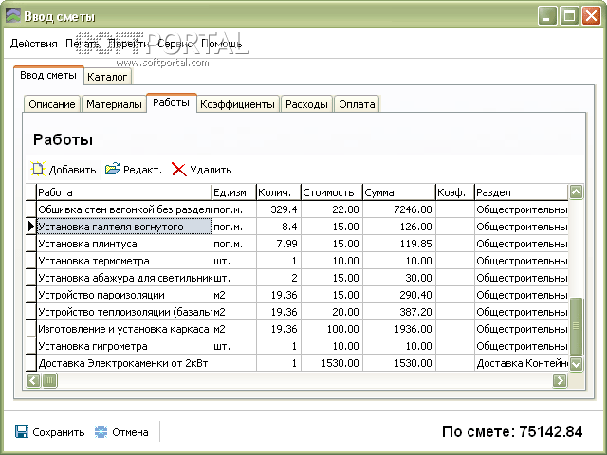
Цикловая комиссия общепрофессиональных дисциплин:
Новацкая О.А. – председатель комиссии
Булгаков С.С.
Шевченко Г.В.
Ротарь Г.А.
Уразов З.Ф.
Захарова В.П.
Байдина И.А.
Тарасенко Н.В.

Slide 9



Цикловая комиссия математических и общих естественнонаучных дисциплин:
Еськова Т.М. председатель комиссии
Челомбитько Е.М.
Лашина Т.М.
Севрюкова А.А.
Сергеева Е.В.
Ефанова Н.В.
Хомякова С.В.

Slide 10



Цикловая комиссия дисциплин естественнонаучного профиля отделения ПКР:
Воробьева О.Н. – председатель комиссии
Лукинова Л.П.
Рябенко В.А.
Путятина Е.А.
Юдин А.В.
Доманов Р.В.

Slide 11


Цикловая комиссия общих гуманитарных, социально-экономических и общеобразовательных дисциплин:
Игнатенко Н.А. – председатель комиссии
Горбунова А.П.
Савченко В.Н.
Петрова Н.В.
Девицына Н.А.
Кованченко А.Н.
Козьменко И.В.
Лысенко А.П.
Борозна В.А.
Чупина Е.В.

Slide 12

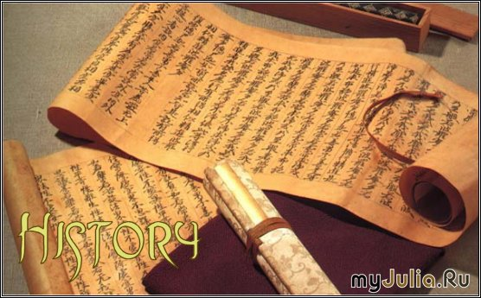


Цикловая комиссия дисциплин гуманитарного профиля отделения ПКР:
Панченкова И.И. – председатель комиссии
Симонян А.А.
Пойменова Е.П.
Серикова Ю.В.
Шибанова Н.В.
Богомазова Е.В.
Тимошенко Л.А..

Slide 13

Цикловая комиссия классных руководителей отделения ПКР:
Тимошенко Л.А. – председатель
Лукинова Л.П.
Горбунова А.В.
Шибанова Н.В.
Рябенко В.А.
Симонян А.А.
Серикова Ю.В.
Пойменова В.П.
Богомазова Е.В.
Панченкова И.И.
Ширяева В.С.
Годунова И.Б.
Седых Т.М.
Евглевская Л.В.
Харьковская Т.А.
Путятина Е.А.
Деркач Н.В.
Романенко Н.А.

Slide 14

Библиотека
Крякова С.Е. – зав.библиотекой
Самусь Т.А.
Гуляева Н.И.
Василенко И.А.

Slide 15


Подведение итогов учебно-методической работы за 2013-2014 учебный год.

Slide 16
Областное государственное автономное образовательное учреждение среднего профессионального образования
«Белгородский строительный колледж»
СПАСИБО
ЗА ВНИМАНИЕ!!!
Отчет цикловых комиссий о проделанной работе за 2013-2014 учебный год.

